Slide 1
Никколо Паганини Южный колдун
«Старая пластинка»
Выпуск 23

Slide 2
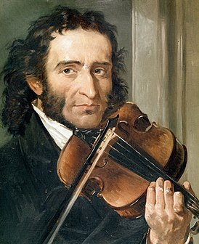
Двадцать третий выпуск «Старой пластинки» посвящен скрипачу-виртуозу, композитору, участнику национально-освободительного движения Италии Никколо Паганини. Его бунтарский, истинно народный дух вдохновлял не только карбонариев, но и выдающихся музыкантов, а также писателей.

Slide 3
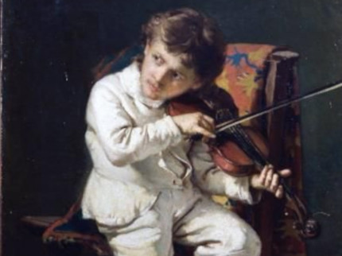
Никколо Паганини родился 27 октября 1782 года в доме номер 38 по переулку Чёрной кошки в Генуе. Его родители, Антонио Паганини и Тереза Боччардо, вели скромную, обычную жизнь. Антонио держал в порту небольшую лавку и подрабатывал то прорицателем, то музыкантом, но славы не добился. Все свои амбиции и чаяния он перенес на Никколо – своего второго сына. Всего в семье было пятеро детей, их воспитанием занималась мать.

Slide 4
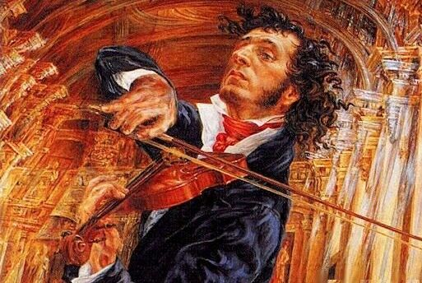
Позже в разговорах с Юлиусом Шоттки – своим первым биографом – Никколо Паганини будет вспоминать, как отец голодом принуждал его старательно заниматься. Действительно, недостаток свежего воздуха, движения и питания в раннем детстве серьезно подорвали и без того не самый крепкий организм мальчика.
Антонио Паганини быстро понял, что ему нечему учить сына, и поручил мальчика заботам скрипача Джованни Черветто. С помощью наставника Никколо достиг необычайных успехов и начал еженедельно выступать в местной церкви.

Slide 5
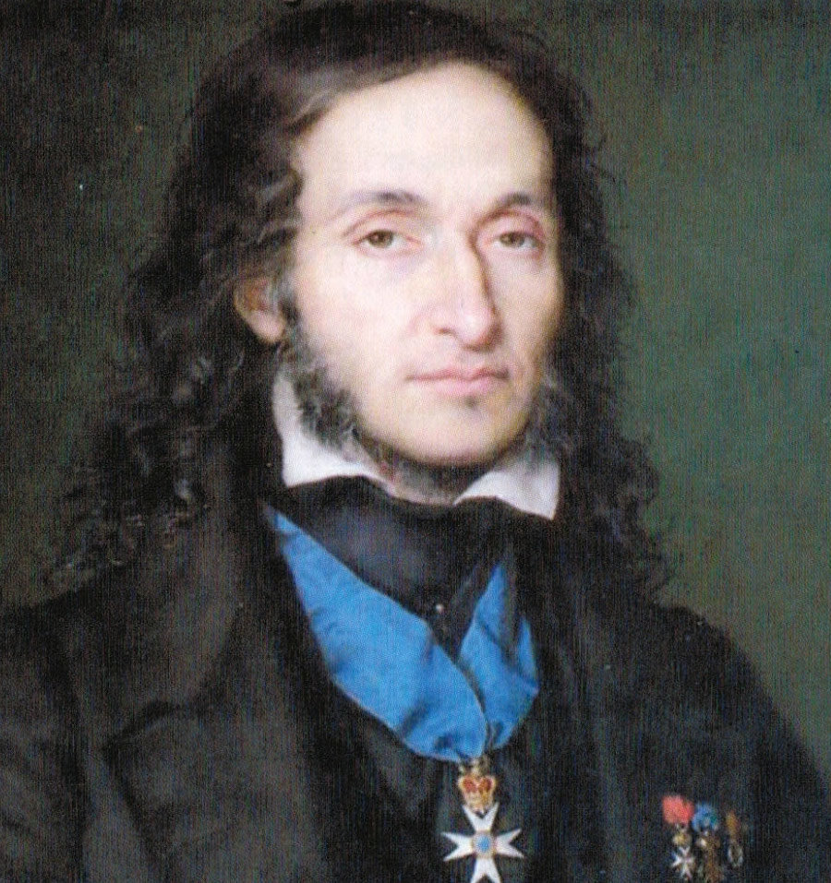
Неккьо высоко оценил одаренность своего юного ученика и настоял на приглашении другого учителя. Им стал скрипач, капельмейстер и дирижер Джакомо Коста, который пригласил Паганини играть в собор Сан-Лоренцо во Флоренции. Эти выступления открыли Никколо дорогу к первому театральному концерту.
Публику поразило не только виртуозное исполнение, но и прекрасно подобранный репертуар. Тринадцатилетний мальчик исполнил со сцены собственные вариации на тему Карманьолы, подхваченной Французской революцией. Этот мотив как нельзя соответствовал настроениям публики.

Slide 6
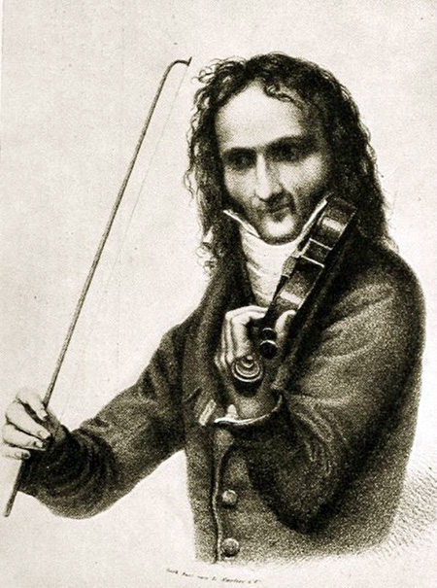
Для дальнейшего развития требовались деньги, но их в семье Паганини не было. К счастью, Никколо заметил маркиз Джанкарло ди Негро, которого впоследствии назовут главным меценатом гениального Паганини. А пока, во второй половине 1795 года, он представил Никколо и его отца известному скрипачу Сальваторе Тинти. Тот был в восторге от чувственности и точности исполнения, продемонстрированных юным Никколо. Успех во флорентийском театре позволил получить необходимые средства и продолжить поездку.

Slide 7
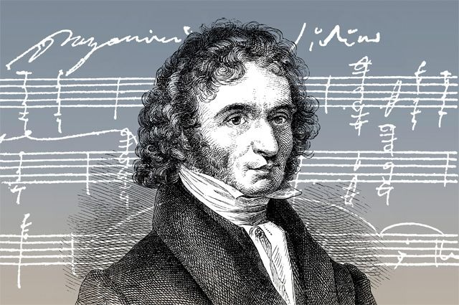
В Парме Никколо встретился с Алессандро Ролла и Фердинандо Паэром – известнейшими музыкантами того времени, а также с неаполитанским мастером Гаспаре Гиретти. Под его руководством мальчик написал 24 четырехголосные фуги – с помощью пера, чернил и воображения. Здесь же, в Парме, он заработал свою первую скрипку Гварнери, сыграв с листа сложнейший концерт

Slide 8
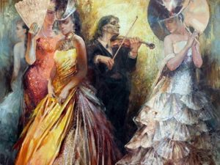
Так, принято считать, что некоторое время Никколо был взаимно влюблен в Элизу – сестру Наполеона и жену правителя Лукки. Сей факт не помешал композитору-виртуозу посвятить ей «Любовную сцену» для двух струн. Через какое-то время молодые люди перестали общаться.
Немного позднее, уже в Генуе, Никколо увлекся Анджелиной Каванной и взял ее с собой в Парму. Однако вскоре выяснилось, что девушка в положении, поэтому ей пришлось вернуться в Геную.

Slide 9
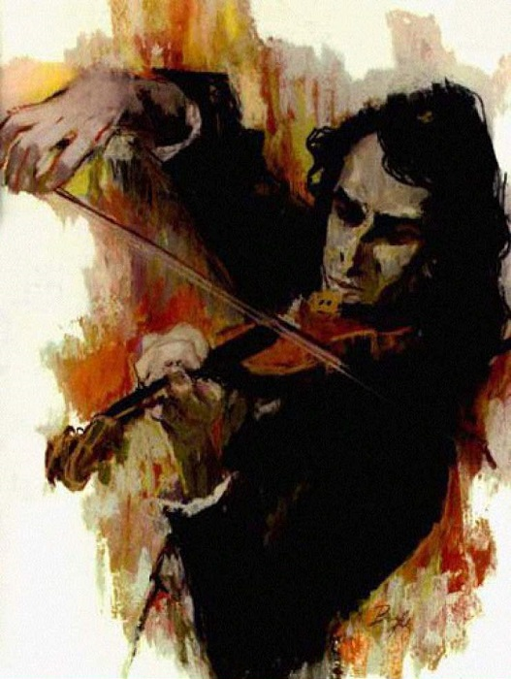
В 1821 году здоровье музыканта серьезно пошатнулось. Привыкший работать на износ и подвергаться лишениям, Никколо мало внимания уделял себе и своему телу. Попытки облегчить боли и приступы кашля мазями, поездками на курорты и прогулками не дали желаемого результата. Паганини был вынужден временно прекратить концерты.

Slide 10
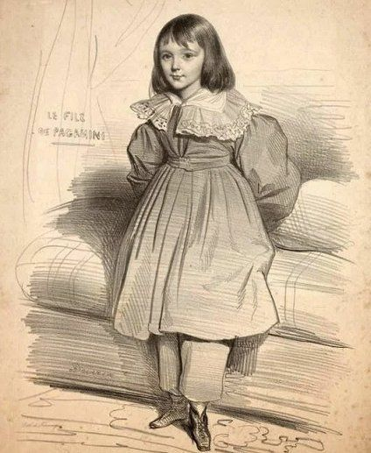
В 1824 году Паганини сошелся с оперной певицей Антонией Бьянки. В 1825 у них родился сын Ахилл, а в 1828 году пара распалась. Паганини добился единоличной опеки над сыном. Стремясь обеспечить ему достойное будущее, он стал просить баснословные гонорары за выступления. Так что мальчик унаследовал миллионы франков

Slide 11
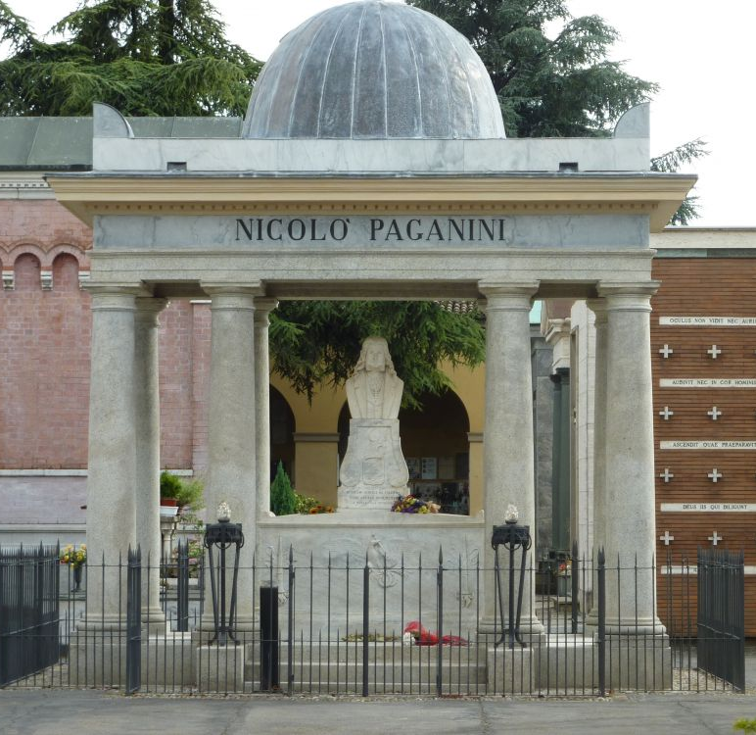
Последние годы жизни музыкант часто болел. Никколо Паганини скончался в Ницце 27 мая 1840 года. Однако мистификации не прекратились даже после его смерти. Духовенство отказалось проводить заупокойные мессы, поэтому останки музыканта перезахоранивали несколько раз. Окончательно он был погребен в 1896 году

Slide 12
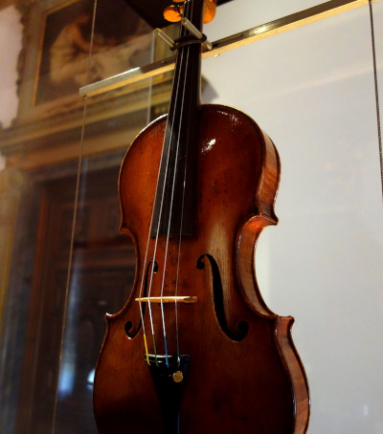
Паганини обладал драгоценной коллекцией скрипок Страдивари, Гварнери и Амати. А свой самый любимый инструмент завещал родной Генуе – он не хотел, чтобы на нем играл другой музыкант. Неофициально эту скрипку работы Гварнери называют «Вдовой Паганини».

